Slide 1
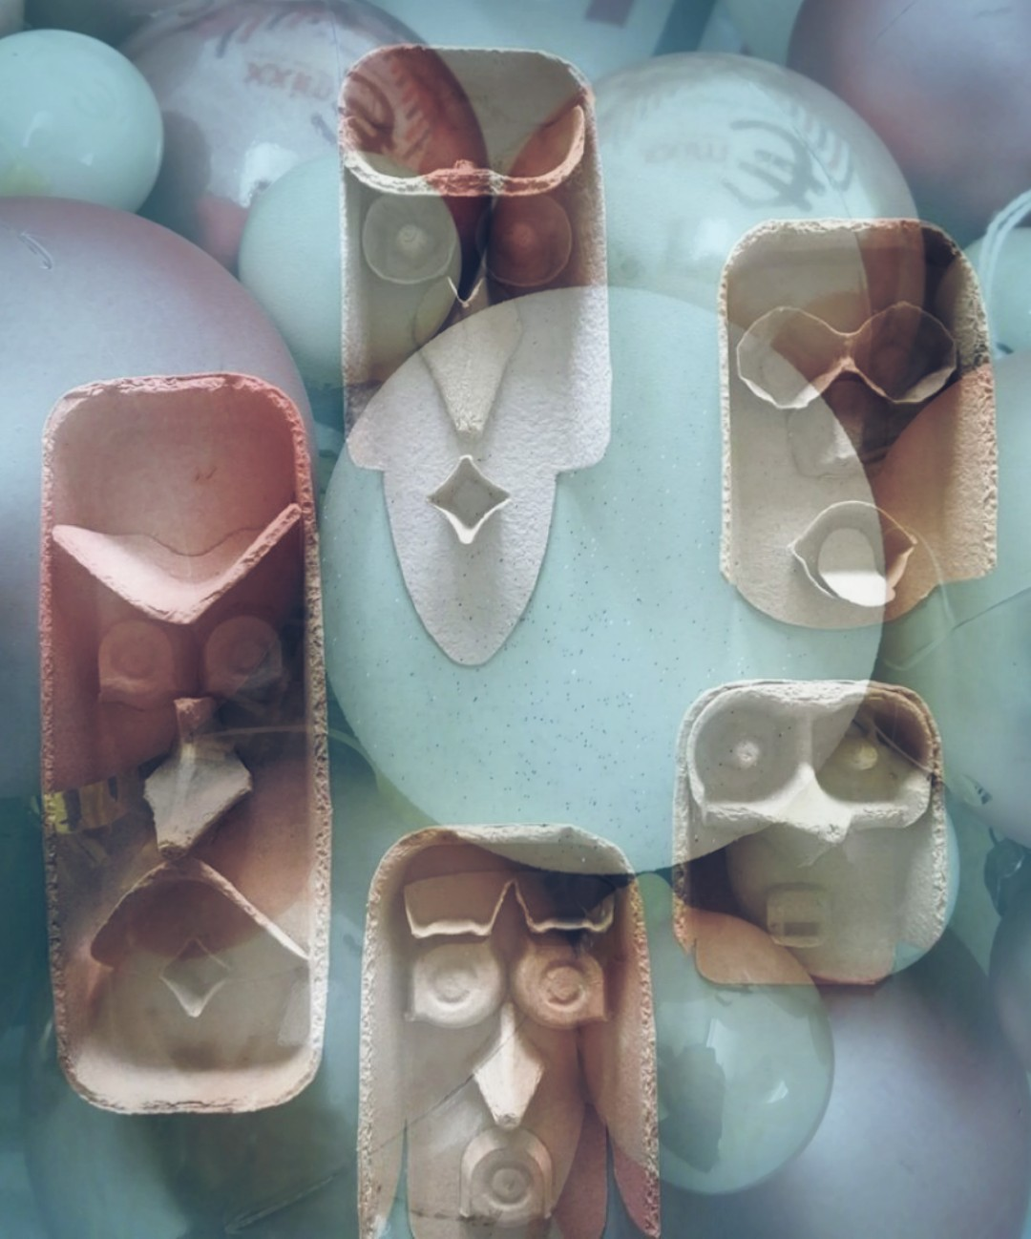
EXPRESSIEF TALENT MODULE A
KEUZEDEEL
MAATSCHAPPELIJKE ZORG
MODULE A

Slide 2
Planning van les 2: - welkom en A&A - ticket inleveren! - terugkoppeling naar vorige week opdracht in de les

Slide 3
Terugblik naar vorige week: Wat gaan jullie aankomende periode leren en ontwikkelen bij het keuzedeel expressief talent?

Slide 4
keuzedeel expressief talent module A: 2o weken – 3 uur per week ontwikkelen van expressieve talenten verbindingen tussen creatieve activiteiten en de doelgroep – maatschappelijke zorg

Slide 5
Wat gaan jullie aankomende periode leren en ontwikkelen bij het keuzedeel expressief talent?

Slide 6
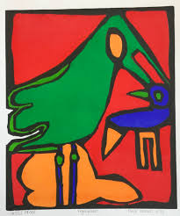
WIKI expressief talent
Op de wiki in jullie cohort staat de link naar het keuzedeel Expressief talent. Hier kun je alle informatie, opdrachten en lessen vinden!
Bezoek deze wiki regelmatig!
MODULE A

Slide 7
Lesdoelen: -Je kent de begrippen ‘Creativiteit’, ‘Expressie’, ‘Talent’ en ‘Verbeeldingskracht’. -Je kijkt, denkt, exploreert en experimenteert buiten bestaande kaders. -Je voert (keuze)opdrachten uit om je creatieve en expressieve talenten te ontwikkelen.
#GOALS!

Slide 8
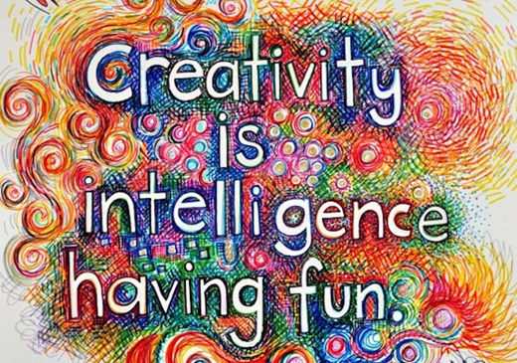
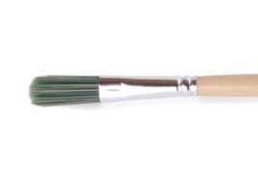
Geef in je Art Journal antwoord op de volgende vragen: Zoek de betekenis op van het woord creativiteit? Zoek de betekenis op van het woord expressie? Zoek de betekenis op van het woord talent? Welke eigenschappen heeft, volgens jou, iemand die creatief is? Wat is er nodig om talent tot bloei te laten komen?
#GOALS!

Slide 9
Klassikale terugkoppeling: wat is creativiteit? Wat is expressie? Wat is talent? Welke eigenschappen heeft, volgens jou, iemand die creatief is? Wat is er nodig om talent tot bloei te laten komen?
#GOALS!

Slide 10
In het keuzedeel expressief talent maken we onderscheid tussen verbeeldingskracht zeggingskracht scheppingskracht

Slide 11
verbeeldingskracht is… het vermogen om je een voorstelling in je geest te maken van iets dat (nog) niet bestaat. Je kunt je er een beeld van vormen.

Slide 12
verbeeldingskracht is… een van de basisvaardigheden van creativiteit en een belangrijke katalysator voor out-of-the-box denken, vernieuwende ideeën en innovatie.

Slide 13
1e opdracht veRbeeldingskracht: -maak deze opdracht thuis -maak in en om jouw huis foto’s van alle letters van het alfabet -zet deze foto’s in 1 powerpoint en stuur deze naar MIJ

Slide 14
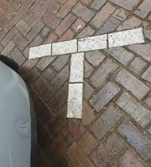
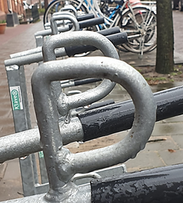
WEES CREATIEF KIJK GOED OM JE HEEN DENK OUT OF THE BOX
LETTERALFABET

Slide 15
ART JOURNAL
IN DE LES…
-WERK VERDER IN JE ART JOURNAL.
HEB JIJ DE VOORKANT VAN JE ART JOURNAL AL GEPIMPT?
-MAAK AANTEKENINGEN IN JE ART JOURNAL OVER DEZE LES:
WAT HEB JE GELEERD / GEDAAN / ONTDEKT?
WAT VOND JE LEUK EN WAT SPRAK JE MINDER AAN?
START OM 13 UUR IN DE LES!
TIJD OVER
DAARN ZELFST. NAAR MUSEUM MET OPDRACHTEN!

Slide 16
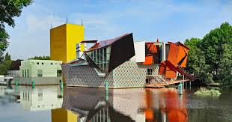
MUSEUMBEZOEK virtueel?
DAARNA ZELFST. NAAR BUITEN MET OPDRACHTEN!

